Slide 1
CHÚA NHẬT
Chúa Thánh Thần
Hiện xuống

Slide 2
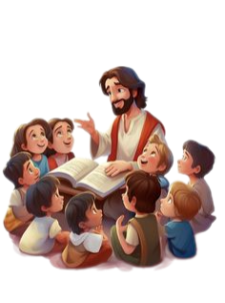
TIN MỪNG

Slide 3
(20,19-23)
Tin Mừng
theo Thánh Gioan

Slide 4
Vào chiều ngày ấy, ngày thứ nhất trong tuần, nơi các môn đệ ở, các cửa đều đóng kín, vì các ông sợ người Do-thái.
Đức Giê-su đến, đứng giữa các ông và nói : "Bình an cho anh em !"

Slide 5
Nói xong, Người cho các ông xem tay và cạnh sườn. Các môn đệ vui mừng vì được thấy Chúa.
Người lại nói với các ông : "Bình an cho anh em ! Như Chúa Cha đã sai Thầy, thì Thầy cũng sai anh em."

Slide 6
Nói xong, Người thổi hơi vào các ông và bảo : "Anh em hãy nhận lấy Thánh Thần.
Anh em tha tội cho ai, thì người ấy được tha ; anh em cầm giữ ai, thì người ấy bị cầm giữ. "
Đó là lời Chúa.

Slide 7
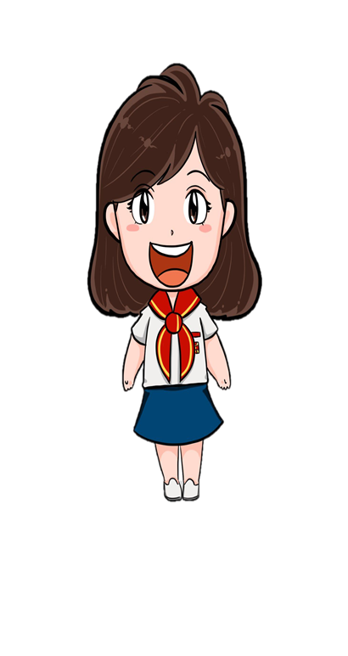
Trò chơi ô chữ
T | H | Ứ | N | H | Ấ | T
Câu 1
Đ | Ó | N | G | K | Í | N
Câu 2
N | G | Ư | Ờ | I | D | O | T | H | Á | I
Câu 3
Đ | Ứ | C | G | I | Ê | S | U
Câu 4
B | Ì | N | H | A | N
Câu 5
T | A | Y
Câu 6
V | U | I | M | Ừ | N | G
Câu 7
T | H | Ổ | I | H | Ơ | I
Câu 8
T | H | Á | N | H | T | H | Ầ | N
Câu 9
Câu 4: Ai đã đến và đứng giữa các môn đệ?
Câu 3: Các môn đệ đang sợ ai?
Câu 1: Bài tin mừng nói về buổi chiều ngày thứ mấy?
Câu 9. Chúa Giêsu nói các ông nhận lấy ai?
Câu 8. Chúa Giê su… vào các ông?
Câu 6. Chúa Giê su cho các ông xem gì?
Câu 2: Nơi các môn đệ ở, các cửa nhà như thế nào?
Câu 7. Được thấy Chúa, các môn đệ như thế nào?
Câu 5. Chúa Giê su ban cho các ông điều gì?

Slide 8
THANK
YOU

